Slide 1
CephFS
基于RADOS的高性能分布式文件系统
袁冬 2015年11月 北京

Slide 2
Contents
概述
CephFS架构设计
RADOS对象存储
MDS集群技术
现状与未来

Slide 3
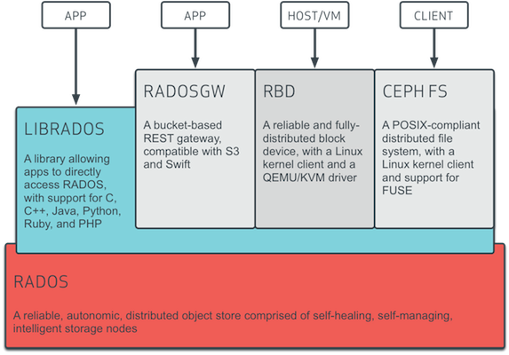
概述
CephFS：高性能分布式文件系统
CephFS是Ceph最初的设计目标
2010年3月CephFS客户端进入内核
0.56版本文件系统基本稳定
解决两个核心问题：
如何实现高性能吞吐： 分布式存储系统（RADOS）
如何实现高性能OPS 分布式元数据存储（MDS Cluster）

Slide 4


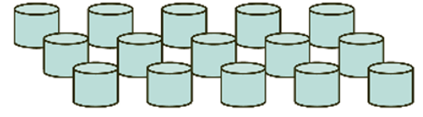
CephFS的三方分离架构
Clients
MDS
RADOS
数据路径与元数据路径分离的全分布式设计
高并发，高吞吐，高IOPS
性能、容量线性横向扩展

Slide 5
CephFS的数据存储
Clients
MDS
RADOS
所有数据都存在于RADOS中
客户端直接与RADOS通讯
可达到超高吞吐量与横向扩展
充分利用RADOS的容灾特性
所有元数据全部存在RADOS中
MDS只承担计算任务
简化MDS容灾与集群设计
充分利用RADOS的容灾特性

Slide 6
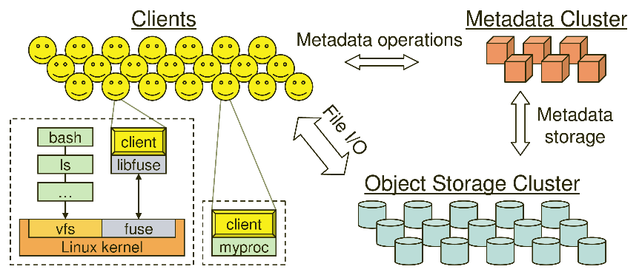
CephFS的客户端视图
CephFS Linux提供三种访问方式：Kernel client、Fuse Client、libcephFS

Slide 7
CephFS的客户端IO流程
Client
MDS
RADOS
metadata request
write metadata object
ack
metadata response
write data object
ack

Slide 8
CephFS的两个创新
RADOS
对象存储
CRUSH
MDS
元数据处理
目录分片
冗余、容灾
负载平衡
元数据集群
动态子树分区

Slide 9
RADOS对象存储
oid
用于标示、查找、获取对象
data
二进制数据流
attr
全局唯一
可能是任意长度
键值对集合
用于存储对象相关的元数据
Object
oid
data
attr
RADOS
ObjectA
ObjectB
ObjectC
ObjectD
ObjectX
对象可以视为一个完整而独立的数据。
每一个对象通过其对象id（Object ID/oid）进行标示。
对象的内容包含数据和扩展属性两部分。

Slide 10
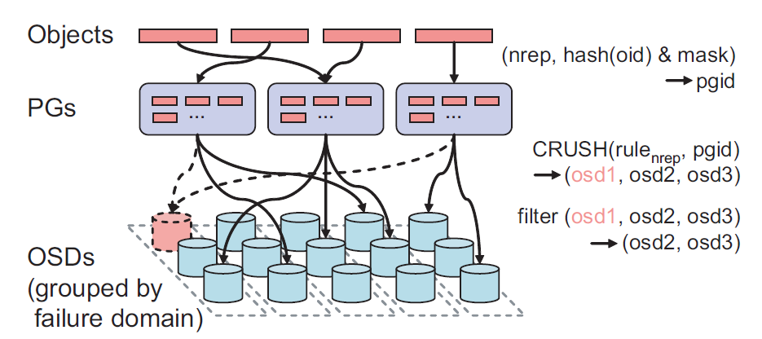
RADOS对象存储
RADOS提供了以对象为存储单元的存储服务：
每个对象具有一个对象名称（object id）
对象的定位通过对对象名称进行CRUSH实现
对象之间相互独立

Slide 11
RADOS的强一致性支持
RADOS采用了主-从节点的驱动机制，Write-All-Read-One，强一致性
Primary：
接受Client请求，
执行本地数据操作
驱动Replica，并等待Replica操作完成
向Client返回响应
Replica：
根据Primary请求，执行本地操作
向Primary返回操作完成的响应
Client
Request
Primary
写入N₁
N₂
N₃
Nn
Replica
Replica
Replica

Slide 12
CephFS的两个创新
RADOS
对象存储
CRUSH
MDS
元数据处理
目录分片
冗余、容灾
负载平衡
元数据集群
动态子树分区

Slide 13
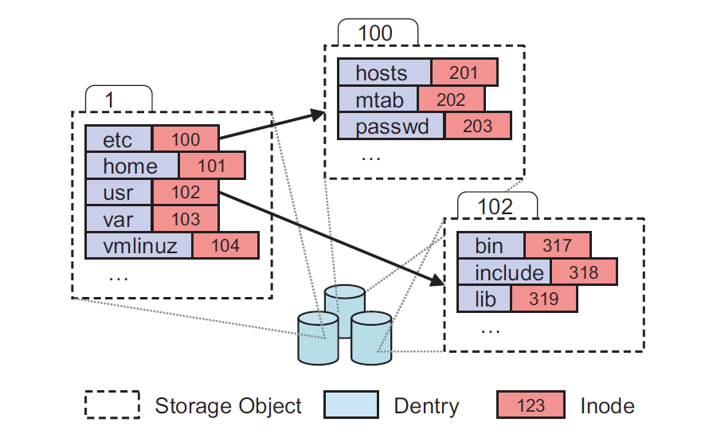
元数据的存储
优点：
与RADOS存储方式结合良好
加载目录内容速度快
方便实现基于目录的负载平衡
缺点：
硬链接的处理逻辑复杂
不支持基于Inode的反向查找
元数据以目录为单位存储在RADOS中
元数据的处理实际是对象的修改

Slide 14
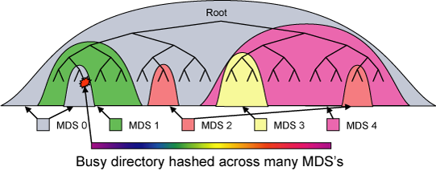
元数据集群-动态子树分区
初始状态由mds.0管理所有元数据
随着目录热度增加，mds.0将目录分散到其它mds
客户端在将缓存“目录-mds”映射关系，直接与相关mds通讯
目录仍然不是负载平衡的最小单位 ，目录分片才是

Slide 15
元数据集群-目录分片
目录可以被拆分为更小单位：目录分片
每一个目录分片包含一部分目录项
目录分片大小可以不同
目录分片可以动态调整
（k=1，v=0）
（k=2,v=2）
（k=2,v=3）
目录分片的拆分过程：
0
1
2
3
4
5
6
7
目录项：
{a, b, c, d, e, f, g}
目录项树的叶子节点：
0 = {g, a}, 1 = {b}, 2 = {d}, 3 = {}, 4 = {}, 5 ={c}, 6= {f}, 7 = {e}
目录分片
Frag1{0, 1, 2, 3} => {a, b, d, g}, Frag2{4, 5} => {c}, Frag3{6, 7} => {e, f}

Slide 16
现状与未来：CephFS与Lustre的对比
特点 | Ceph | Lustre
元数据集群 | 支持，>100个 | 不支持
数据集群 | 支持，无限制 | 支持（需高可用软件），无限制
动态扩容 | 支持 | 支持
系统缩减 | 支持 | 不支持
自动容量均衡 | 支持 | 不支持
副本 | 支持 | 不支持
快照 | 支持 | 不支持
分级 | 不支持 | 2.5版本支持
配额 | 支持 | 支持
权限（ACL） | 支持 | 支持
单个文件大小 | TB级 | TB级
总容量 | EB级 | 256PB
文件系统 | Btrfs、ZFS、Ext3/Ext4 | Ext4、ZFS
客户端 | Linux Kernel、FUSE | Linux kernel

Slide 17
现状与未来
特性
性能
问题
基础特性：动态伸缩、负载平衡、容灾、fuse客户端
性能特性：元数据集群、元数据缓存
功能特性：快照、配额、ACL(PR)
单mds元数据性能：2000+OPS
单客户端吞吐量：1GB/s
元数据集群模式尚不稳定，未答到生产环境要求
快照的设计过于复杂，未达到生产环境的要求
CephFS已被社区作为下一阶段开发重点

